Slide 1
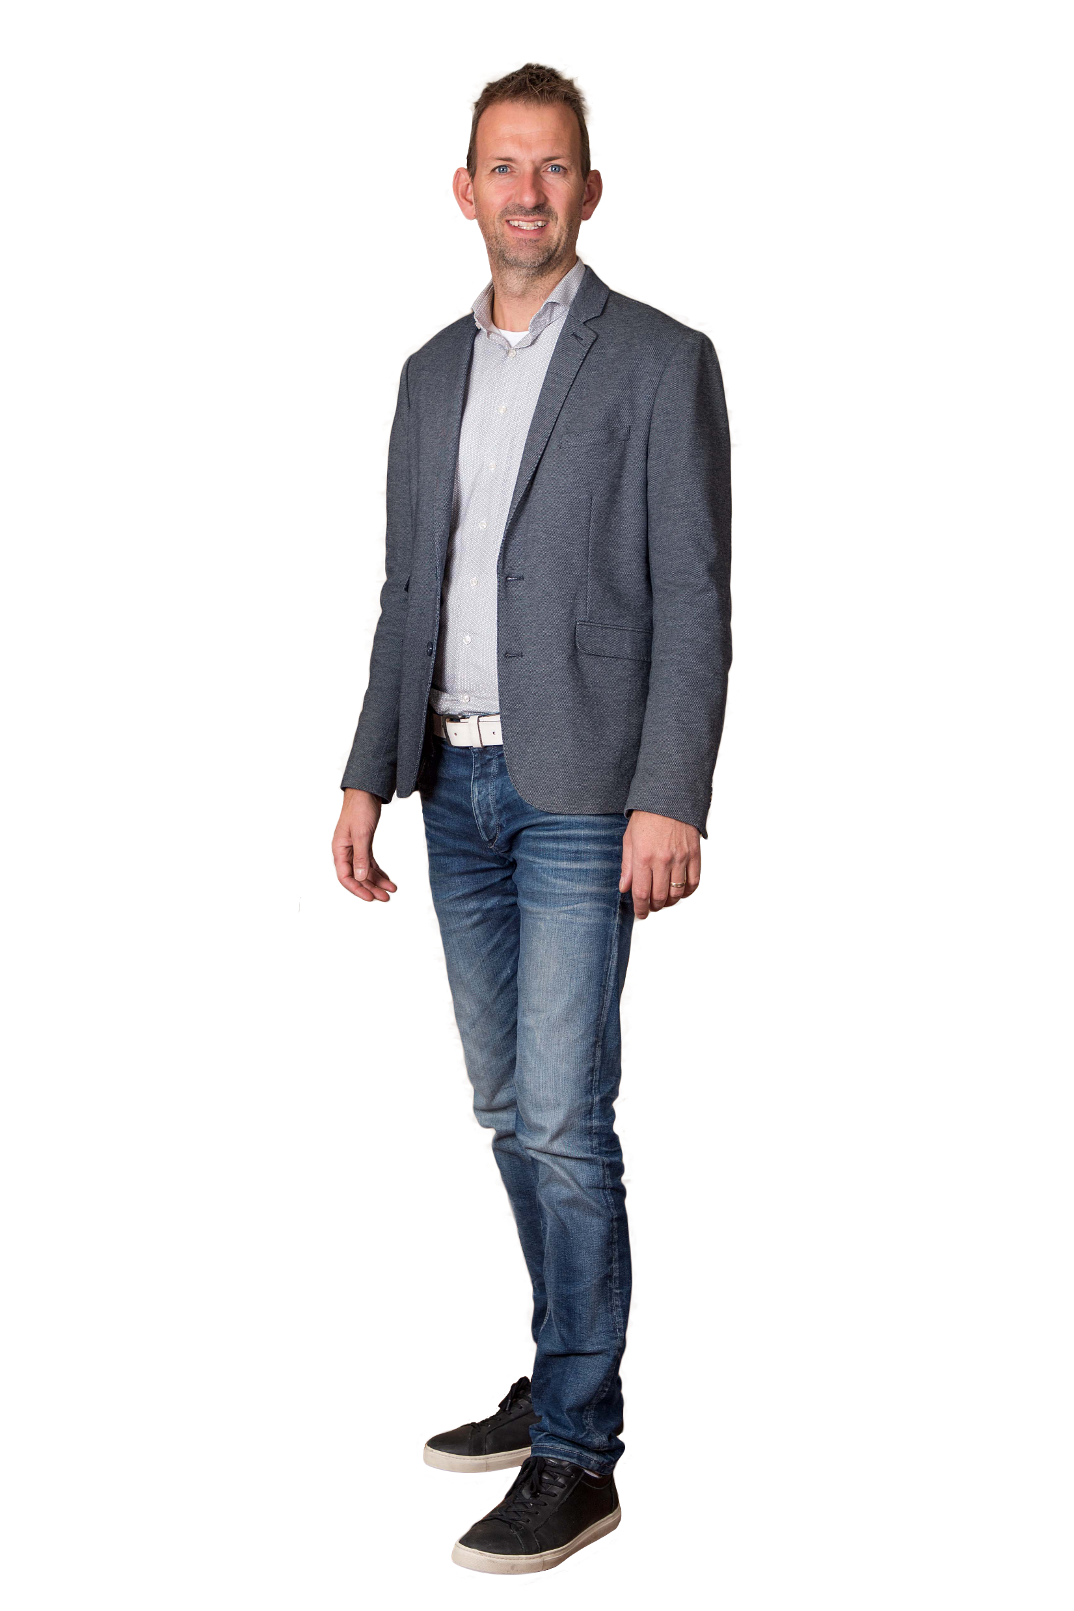
Gezond financieel ondernemen!

Slide 2
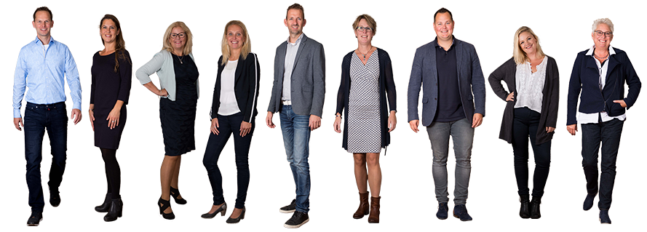
Even voorstellen
Martijn ZZPennekamp ☺
Woonachtig in Wervershoof
ikwordzzper.nl
Stichting Startersloket
Het Ondernemerscollectief

Slide 6
We starten met de ZZP Kennis Quiz
Surf naar www.kahoot.it
Win

Slide 7
Cijfers
Aantal starters 2018→
Aantal zzp’ers in 2019 →
Mannen versus vrouwen →
Fulltime →
Gemiddeld inkomen →
168,000
1,200,000
60/40
1,000,000
€ 32.000

Slide 8
Aandachtspunten
50%+ binnen 5 jaar
Stoppers →
Ondernemerschap →
Pensioen →
AOV verzekering →
Schijnzelfstandigheid
25%+ niets geregeld
81% niets geregeld

Slide 9
Te lage tarieven + Te weinig klanten = Te lage omzet = Te weinig inkomen = Te weinig vrije tijd = Te weinig plezier ☺

Slide 10
Fiscale voordelen
Geen belasting! →
Urencriterium →
Zelfstandigenaftrek →
Startersaftrek →
MKB winstvrijstelling →
€ 28.000 winst
1225 uur
€7.280
€2.123
14% van de winst

Slide 11
Hoe bepaal ik mijn uurtarief?
Factoren die meespelen:
Specialisme
Concurrentie
Omvang opdracht
Soort opdracht
Onderhandelingsvaardigheden
TIP: online uurtarief calculator

Slide 12
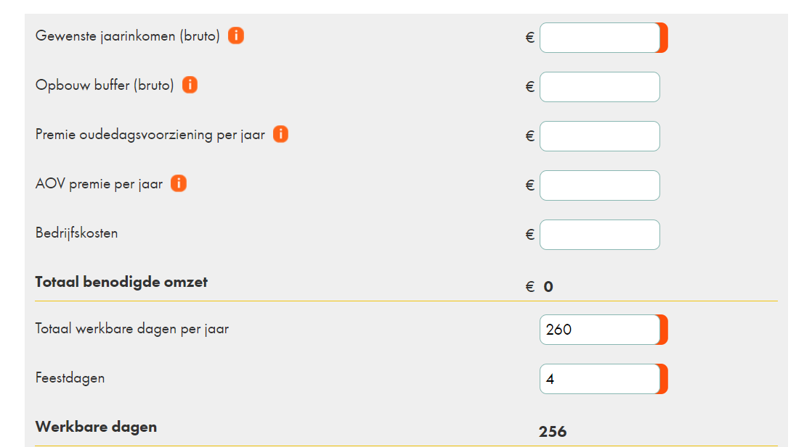

Slide 13
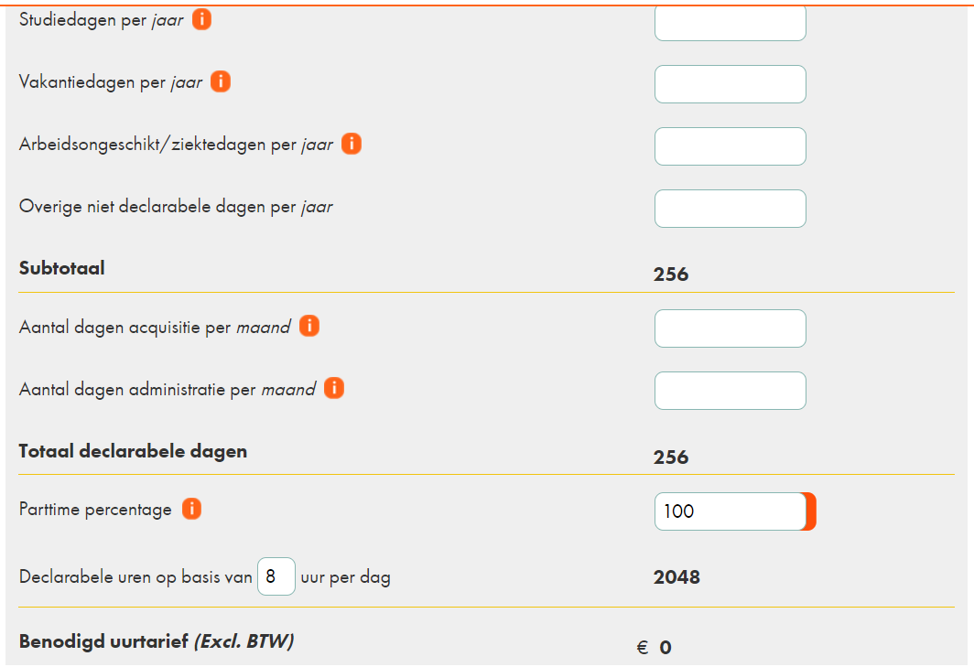

Slide 14
Wat moet ik reserveren?
Factoren die meespelen:
Urencriterium
Aftrekposten
Bijtelling
TIP: netto inkomen calculator

Slide 15
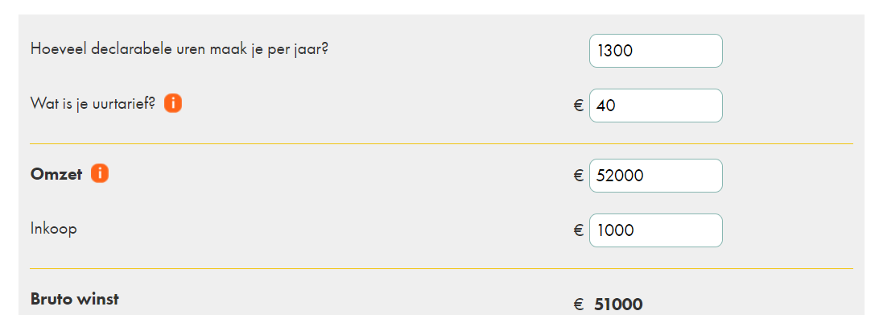
Bepaal je bruto winst

Slide 16
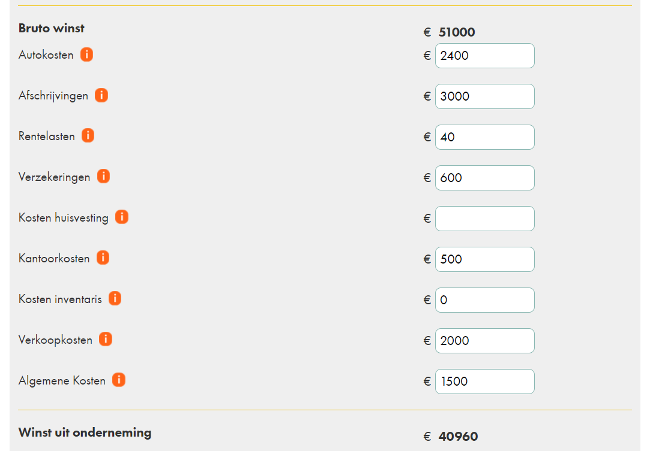
Bepaal je winst uit onderneming

Slide 17
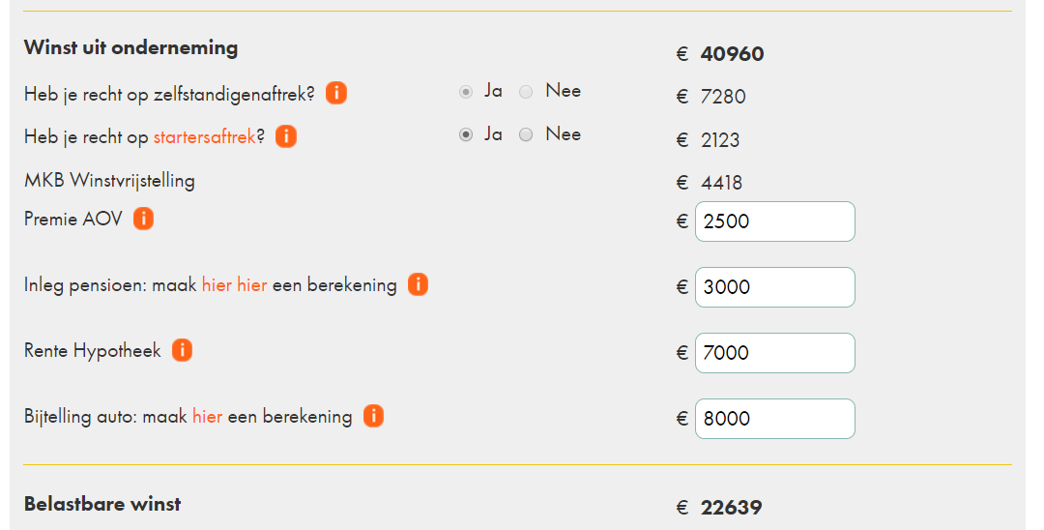
Bepaal je belastbare winst

Slide 18
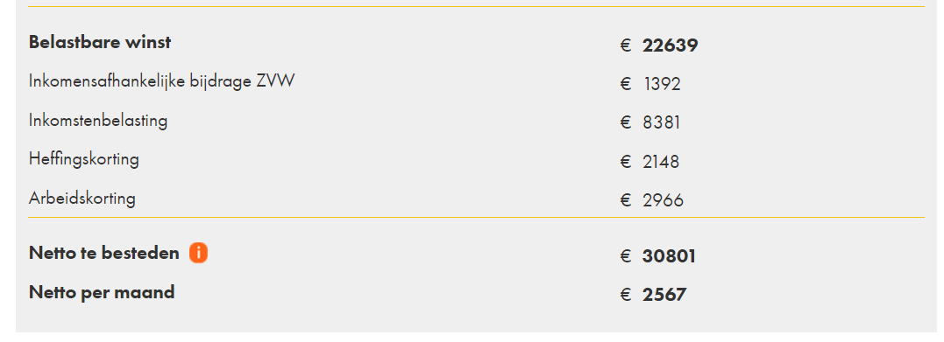
Bepaal je belastingen en netto inkomen

Slide 19
Tips
Reserveer voor belastingen
Doe altijd en tijdig aangifte
Wees en blijf kritisch op jezelf
Houd jezelf een spiegel voor
Denk niet te makkelijk
Ga actief netwerken!

Slide 20
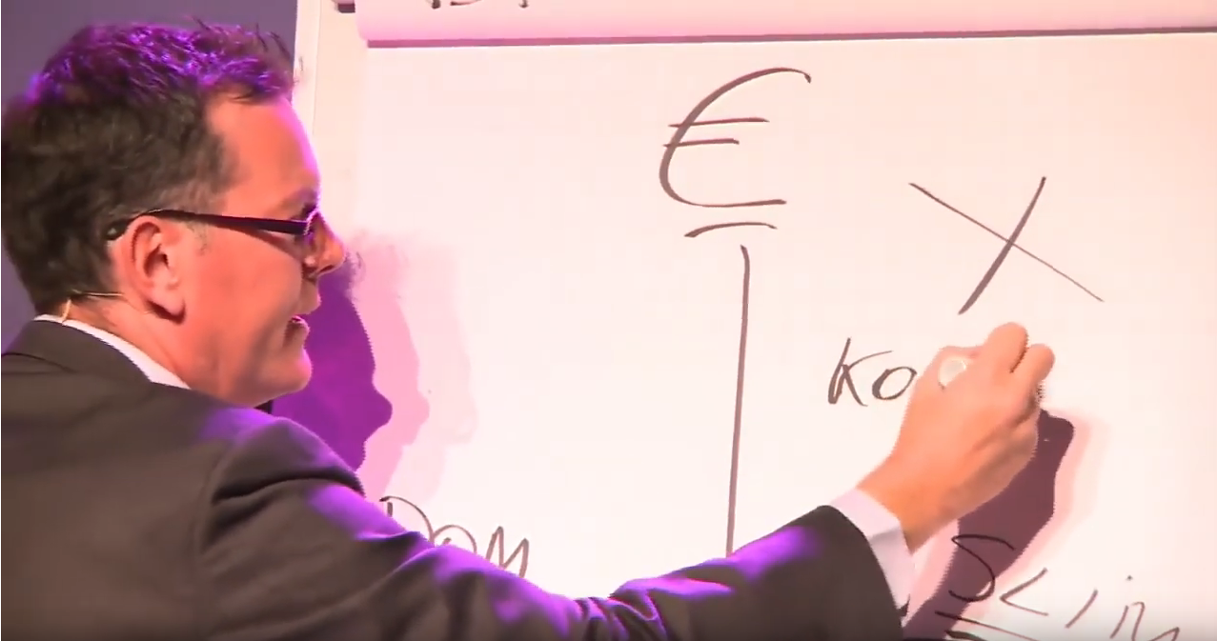
Klik op onderstaande afbeelding om de video te bekijken

Slide 21
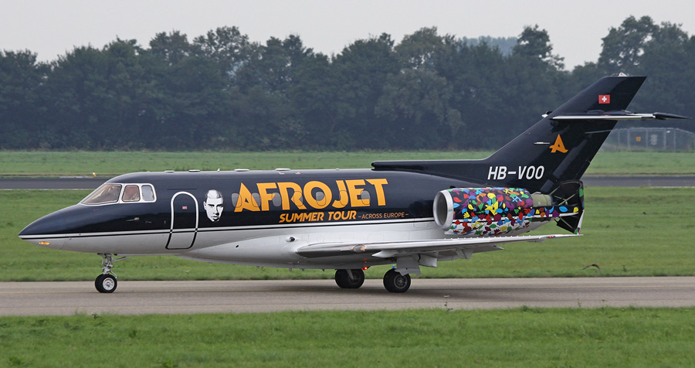
Veel succes met gezond financieel ondernemen!

Slide 22
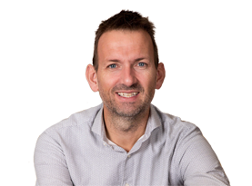
Vragen?

